Slide 1
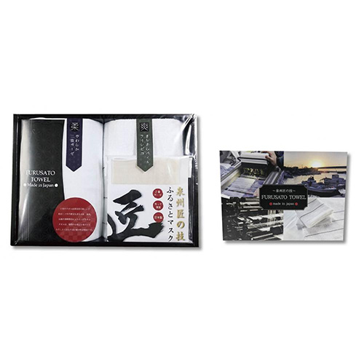
【提案書】
泉州ふるさとギフト マスクセット
特徴
吸水性に優れ肌触りも滑らかで優しい泉州産タオルとマスクのギフトセットです。大切な方への贈答用としてはもちろん、イベントやキャンペーンの特典用、景品用などにもおすすめです。
商品写
納期
納期スペース
仕様
素材：タオル／綿 ふるさとマスク／綿・ナイロン・ポリウレタン
サイズ：パイルウォッシュタオル／約34×33cm 二重ガーゼウォッシュタオル／約34×33cm ふるさとマスク／約17.5×12cm
重量：120g
包装：化粧箱入り
お見積
お見積りスペース

